Slide 1

"أيَّتُها العائِلَة، عيشي فَرَحَ الإيمان!".

Slide 2
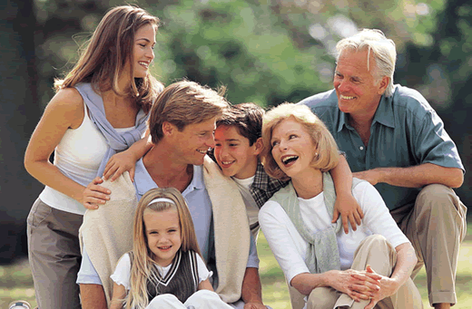
"العائِلَةُ هيَ أَجمَل ما خَلَقَ اللّه "
"لَقَد أَرسَلَ اللّه ابنَهُ الوَحيد لِيَكونَ في كَنَفِ عائِلَة!
اللّهُ أَتَى إلى هَذَا العَالَم في عائِلَة.

Slide 3
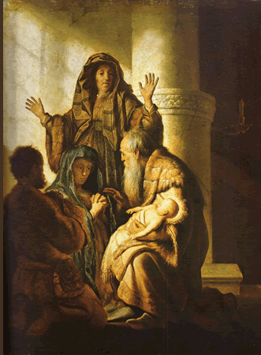
لِنَنظُر مَعًا إلى هذه اللوحة
الفنيّة ماذا نرى؟
نُشاهِدُ أولاً عائِلَةَ النّاصِرَة في تَقدِمَة يَسوع إلى الهَيكَل،
فَلنَتَأَمَّلْها لنَستَمِدَّ مِنها العَون والقوة.

Slide 4

النبيّة حنّة
سِمعان الشيخ
مَريَم
يوسف
الطِفل يَسوع

Slide 5
الأَشخاص في هَذا المَشهَد يمثلّون العائلة مجتمعة ولَهُم قِصَّتهُم الخاصّة:
إنطلَقَ يوسُف ومَريَم نَحوَ أورشَليم إتماماً لِشَريعَةِ الرّبّ

Slide 6
حنة النبية
سمعان الشيخ
وَبِدَافعٍ مِن الرّوحِ القُدُس، وَصَلَ كُلٌّ مِن سِمعان الشّيخ
وحَنّة النّبيّة إلى الهَيكَل.
يُظهِرُ لنا هذا المَشهدُ التَّداخُلَ بَينَ ثَلاثَةِ أَجيال

Slide 7
هَذان الشّيخان يُمثِّلان إيمان الأجداد
حنّة تُمَجّدُ اللّهَ وتُعلِنُ الخَلاصَ إلى الّذين يَنتَظِرون فِداءَ إسرائيل.
سِمعانُ يَحمِلُ بينَ ذِراعَيهِ يَسوع مُعلِنًا إيّاه المَسيح.

Slide 8
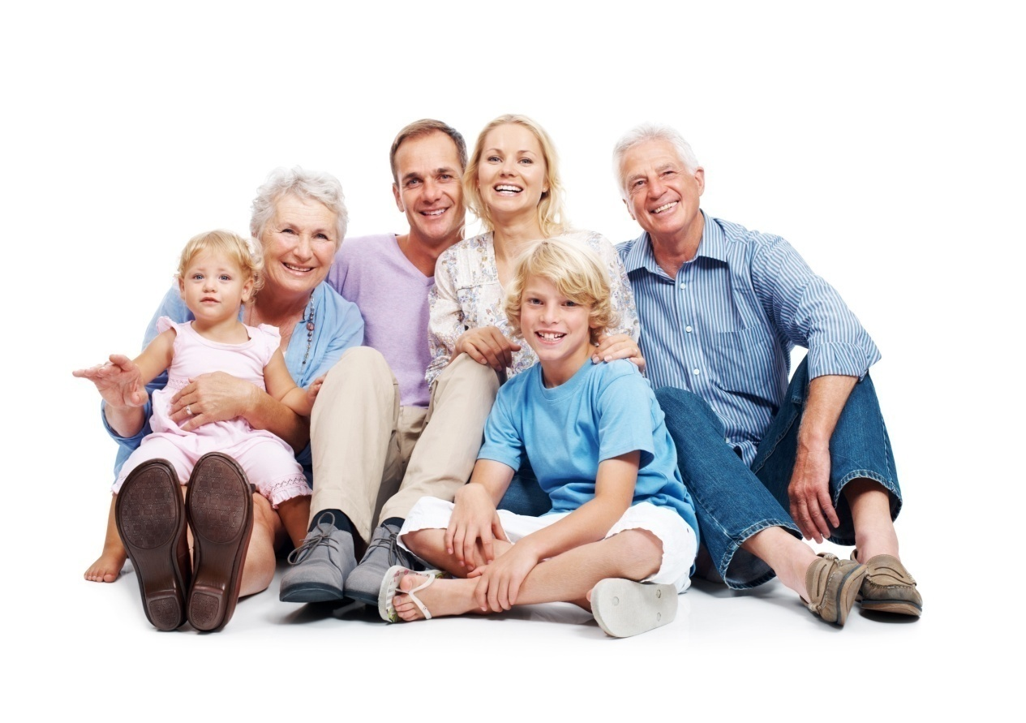
هَل نَفتَحُ قلوبَنا على ذاكرة ألأجداد وعلى حِكمَتهم؟
”الشَّعبُ الّذي لا يُصغِي إلى الأَجدادِ يَسيرُ نَحوَ المَوت!
أُصغوا إلى الأَجداد!” (البابا فرنسيس)

Slide 9
”أللّهمَّ إنّا سَمعنا بآذاننا وأباؤنا أخبرونا عن العمل الَّذي عملتَه في الأيِّام القديمة“
مز 44 /2-3
هَل نسمع أباءَنا؟ هَل نُصغي إلى أجدادِنا؟

Slide 10
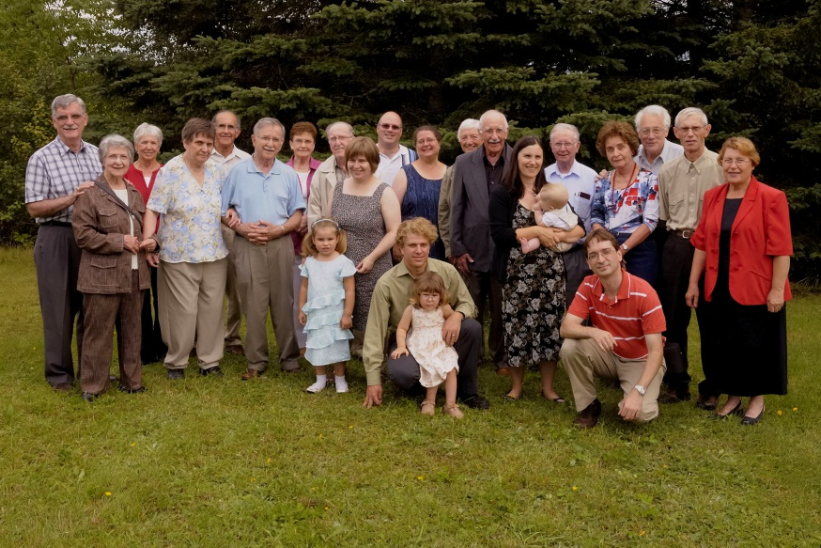
كُلُّ عائِلَة، على مِثالِ عائِلَةِ النّاصِرَة، وُجِدَتْ في تاريخِ شَعبٍ ولا يُمكِن أن تَتَواجدَ من دونِ الأَجيال السّابِقَة.
لِهَذا السَّبَب، الأعتراف يالايمان التاريخي مهمٌّ يسلّمهُ الجيلُ الحالي الى الآتي كما تسلّمَ الحالي من السابق.

Slide 11
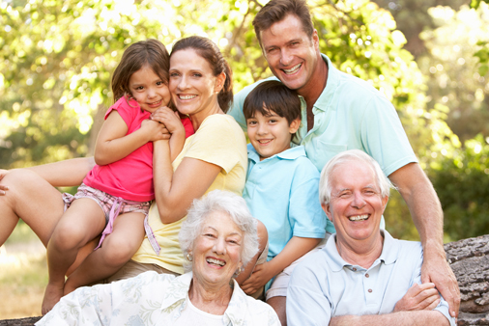
لَدَينا الأَجداد والأهل
والأَحفاد تجمعُهم المحبّة.
العائلة هي مكان كلام الله
ونقل الايمان بالسّرد والإخبار
ومن الأَجدادِ يَتَعَلّمُ الأطفالُ فرح الايمان.

Slide 12
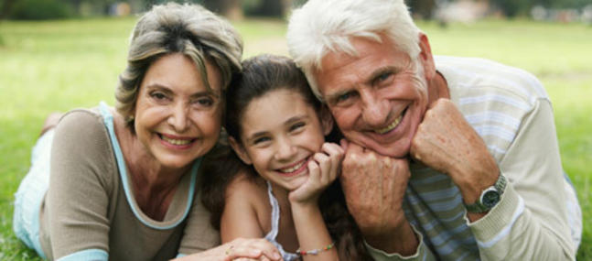
المَسيحُ هوَ مَصدَرُ الفرح الّذي لا يَنضَب.
يَمنَحُنا كَلِمَته في الأَسرارِ ويُعطينا خبزَ الحَياة حَتّى يَكتَمِلَ به فَرحنا
إن افتَقَدَ الايمانُ الى الحُبِّ فهو ليس بإيمان
وان افتَقَدَ الحُبُّ إلى الفَرحِ فهو ليس بحُبّ.

Slide 13
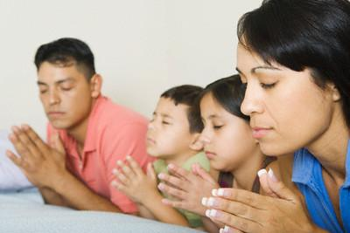
فَلنَتَوجَّه مَعًا إلى عائِلَةِ النّاصِرَة لِكي نَطلُبَ مَعونَتَها قائِلين مَعًا

Slide 14
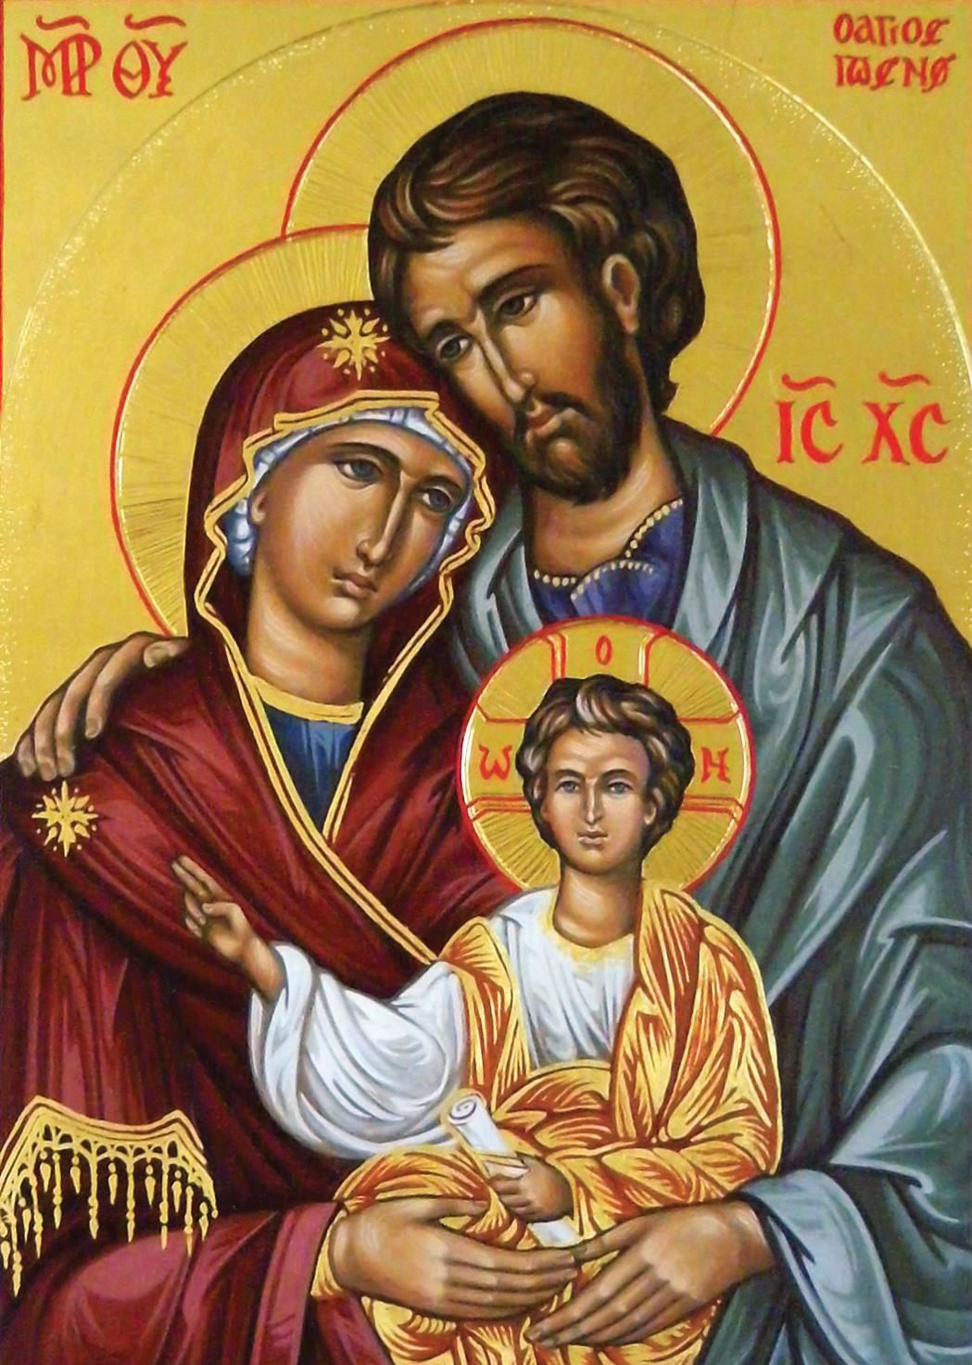
نصلّي مَعًا
"يا يَسوع ومَريَم ويوسُف
نَتَأمَّلُ فيكُم رَوعَةَ الحُبِّ الحَقيقيِّ
وإلَيكُم نَتَوجَّهُ بكلّ ثقَة.
يا عائِلَة النّاصِرَة، إجْعَلي من عَائِلاتِنا أَمكِنَةَ اتّحادٍ وصَلاة،
مَدارِسَ تُعلِّمُ الإنجيلَ
وكَنائِسَ بَيتِيّة صَغيرَة.

Slide 15
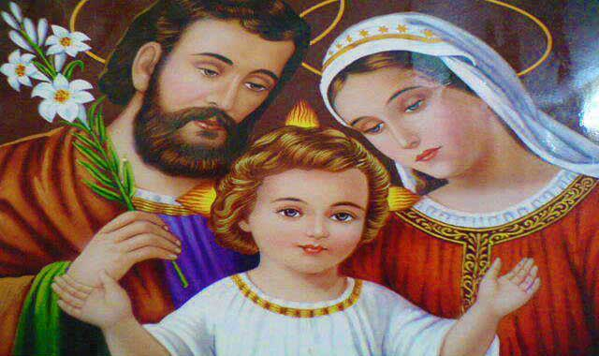
مَريَم ويوسُف هُما العائِلَة المُقَدّسَة
مع يَسوع، الّذي يُتمِّم كُلَّ الوُعود
يا عائِلَة النّاصِرَة، دَعيْنا لا نَعيشُ أَبَدًا تَجرِبَة العُنفِ والانغِلاق والانقِسام
ليَعرِفَ كُلُّ إنسانٍ مَجروحٍ
أو مَصدومٍ العَزاءَ والشِّفاءَ.

Slide 16
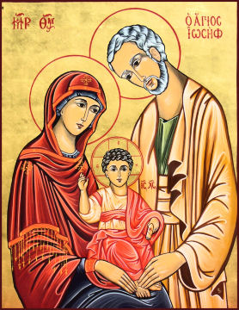
يا عائِلَة النّاصِرَة،
أَيقِظي فينا الوَعيَ
المُقَدّسَ والسّامي
الّذي تَحمِلُهُ العائِلَة
في تَحقيقِ مَشروعِ اللّه.
يا يَسوع ومَريم ويوسُف
أصغوا إلَينا واقبَلوا صَلاتَنا. آمين

Slide 17
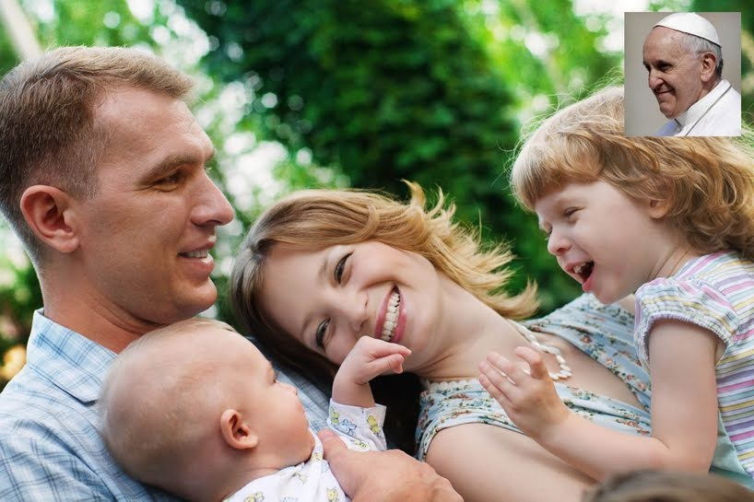
والآن هل يَهُمُنا أن ِنَرى كَيفَ يُنَوّرُنا قَداسَة البابا
من أَجلِ نَجاحِ العائِلَة وسَعادَتهِا ؟

Slide 18

"تَعالوا إليَّ جَميعًا أَيُّها المُرهقون المُثقَلون،
وأَنا أُريحُكُم" (متى 11، 28).
حياتُنا اليَوميَّة مُرهِقة، وكَثيرًا ما تَكونُ مَأساوِيَّة!
العَملُ هوَ تَعَب؛
والبَحثُ عَن العَمَلِ مُتعِب.
ولَكِن نَقص الحُبّ يُثقِلُ الحَياة َأَكثَر مِن كُلِّ هَذِهِ الأُمور َ

Slide 19
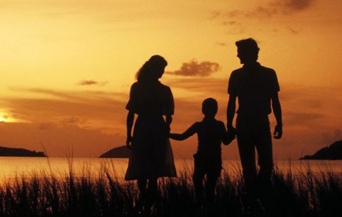
الحَياةُ ثَقيلَةٌ دونَ حُبّ لا سيّما عِندَما لا نَتَلَقّى بَسمَة،
وِعندَما لا نَلقَى قُبولاً.
تُثقِلُ الحَياةَ أنواعٌ من الصَّمت، أَحيانًا في العائِلَة،
بَينَ الزّوج والزَّوجَة، بَينَ الأَهل والأَبناء، بَينَ الإخوَة.
مِن دونِ الحُبّ يصبِحُ التَّعبُ أثقَل، ولا يُحتَمَل.

Slide 20
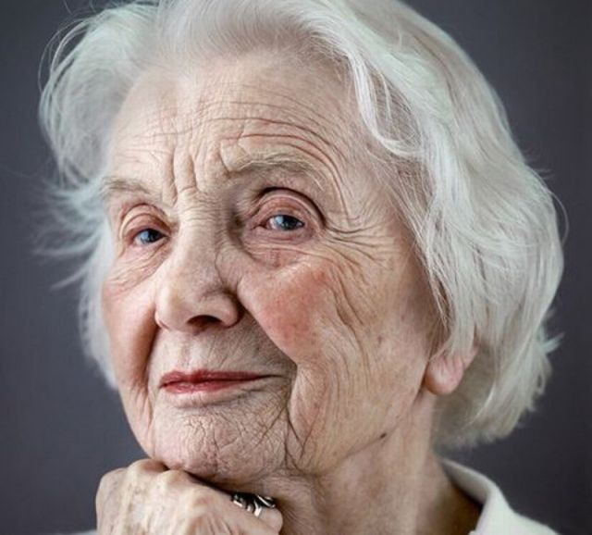
«أُفَكّرُ بِالمُسنّين المستَوحِشين، بِالعائِلاتِ المُرهَقة لأنَّها لا تَلقَى عَونًا لإِعالَة مَن يَتَطَلّبُ انتِباهًا وعِنايَةً خاصّة».
يَقولُ يَسوع: "تَعالوا إليّ جَميعًا أيُّها المُرهَقون المُثقلون".

Slide 21
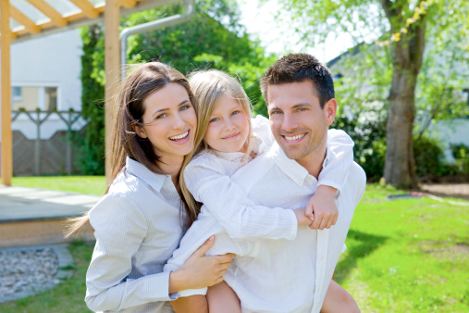
مَسيرةُ الحَياة طَويلَة وتَدومُ! وكُلّنا بِحاجَةٍ إلى مُساعَدَةِ يَسوع كي نَسيرَ بِثِقَةٍ ويَستَقبلَ كُلّ واحِد الآخَر كُلّ يَوم وأن نُسامِحَ بَعضَنا يَومِيًّا!

Slide 22
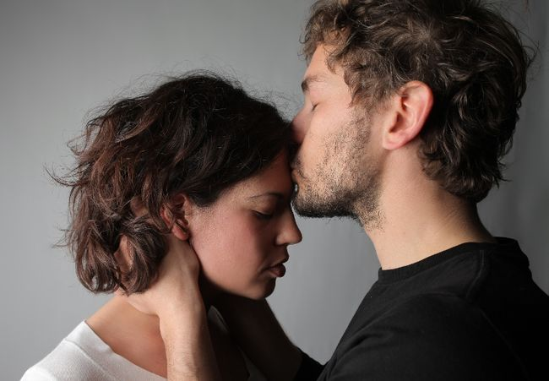
بِالإذن
شُكرًا
وعُذرًا.
لِنَتَحَلّى إذًا بِشَجاعَةِ الاعتِذار عِندَما يُخطِئ أَحَدٌ من العائِلَة تجاه الآخر...
ويُسَهّلُ لَنا َقَداسَةُ البابا ذَلِك بِإعطائِهِ لَنا ثَلاث كَلِمات مِحوَرِيّة

Slide 23
بالإذن أيّ"
مِن فَضلِكَ "
" مِن أَجلِ عَدَم انتِهاكِ العائِلَة، نَطلُبُ السَّماح لِلقِيامِ بأمرٍ ما."
وَنَسأَل: لو سَـمَحت، هَل أَستَطيعُ القِيامَ بِهذا؟
هَل يُمكِنُني أن أَقومَ بِذَلِك؟"
شُكرًا
وعُذرًا

Slide 24
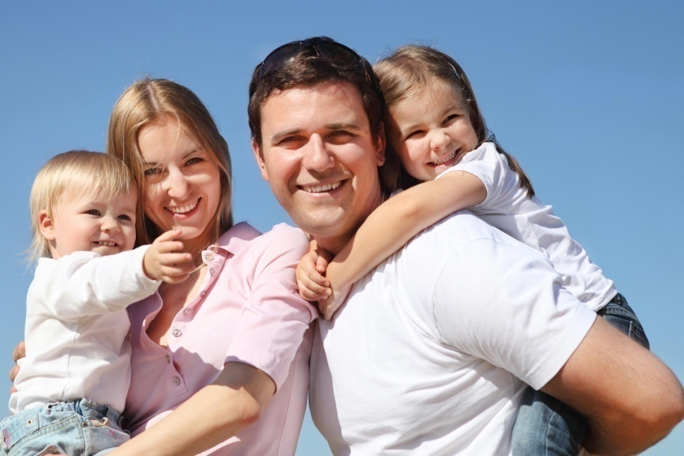
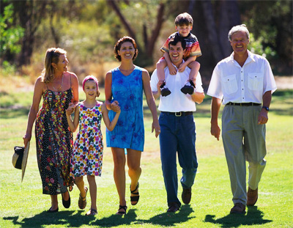
أوقات جميلة
وَقَد تَشهَدُ الحَياةُ كُلّ يَومٍ على أَوقاتٍ جَميلَة:
الإستِراحَة وتَناول الغَذاء مَعًا والتَّنَزّه في الحَديقَةِ أو في الجَبَل، زِيارَة الأَجداد، زِيارَة شَخص مَريض...

Slide 25

شُكرًا
بِالإذن
شُكرًا
وعُذرًا
نَقولُ شُكرًا مِن أَجلِ الحُبّ!
ولَكِن كَم مَرَّةٍ في اليَوم نَقولُ شُكرًا لشَّريكِ حياتنا؟
وكَم مِن يَومٍ يَمُرُّ من دونِ أن نَقولَ شُكرًا!

Slide 26
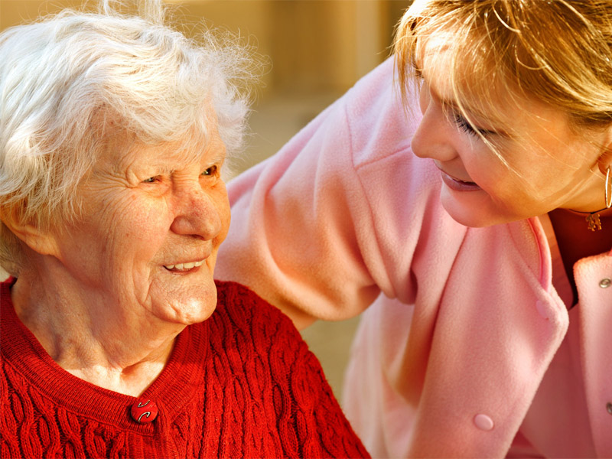
كلُّنا ضعفاء
كُلّنا لَدَينا العُيوب، وكُلّنا مُسامحين!
في العائِلاتِ نَتَشاجَرُ وتَتطايَرُ الصُّحونُ أَحيانًا
نَقومُ بِأَشياءَ تَجرحُ الآخَرين.

Slide 27
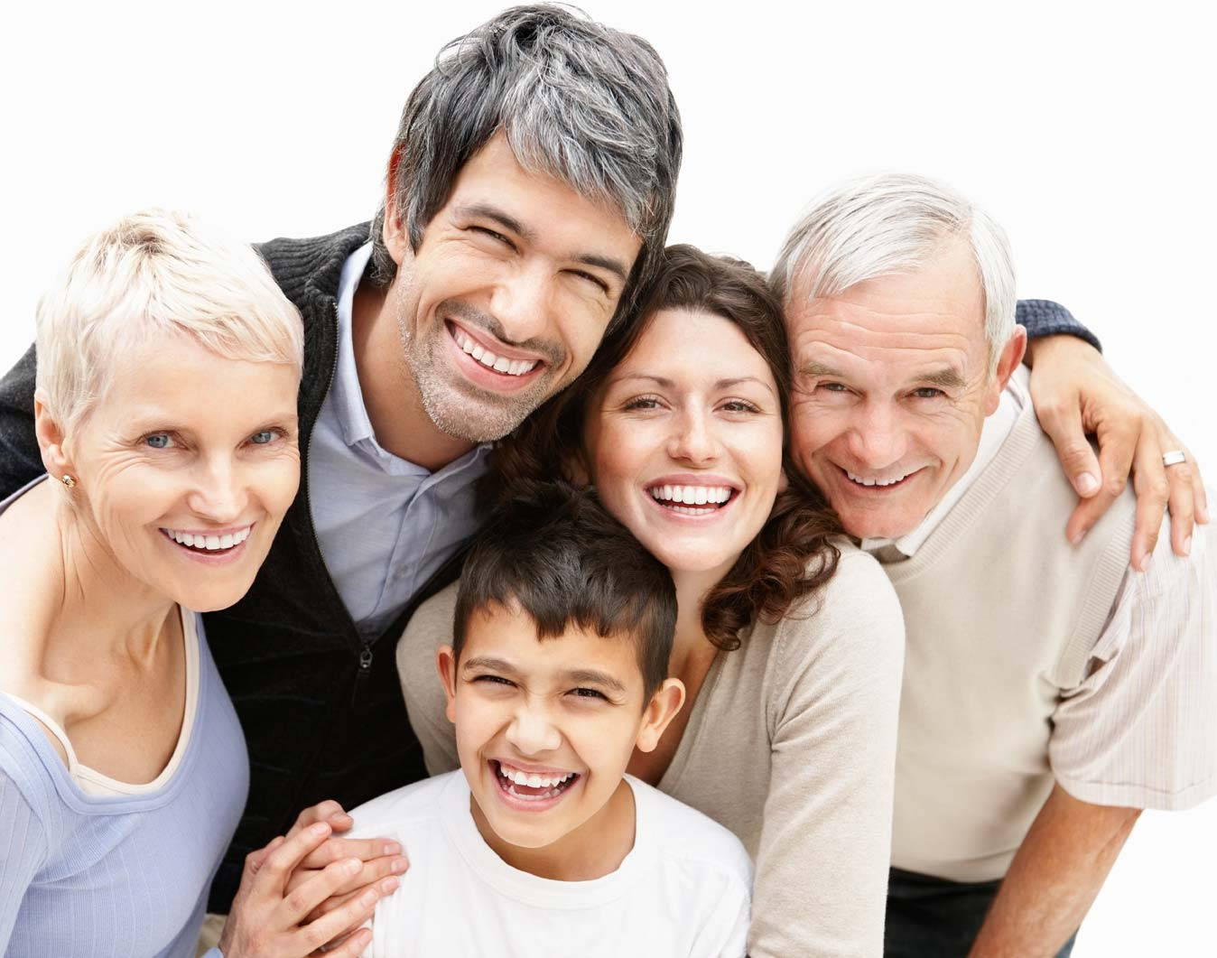
المصاعِب والصَّليب
في العائِلاتِ توجَدُ المَصاعِب. ويوجَدُ دائِمًا الصَّليب.
لأنَّ مَحبَّة اللّه، تَفتَحُ أَمامَنا دائِمًا هَذا المَسار.
ويوجَدُ أَيضًا القِيامَة لأنَّ ابن اللّه أَيضًا فَتَحَ لَنا هَذا المَسار".

Slide 28
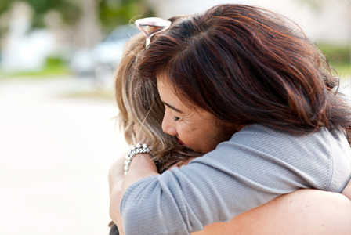
عُذرًا
والكَلِمَةُ الأَخيرَة: عُذرًا
كُلُّنا نُخطِىءُ وأَحيانًا يُهاجَم أَحَد الأَفراد في العائِلَة. وَأَحيانًا بَينَ شَخصَين أَخَوّين ولَكِن ثِقوا بِأنَّها كَلِمات قَوِيَّة

Slide 29
عيشُ المسامحة البيتيّة يجعلُ جوَّ العائلة سعيداً
من فضلك! شكراً! وعذراً!
فالنعوِّد أولادنا على ذلك أيضا
ونجعلُهم يعيشونَ وجهَ الله المحّب والمسامِح

Slide 30
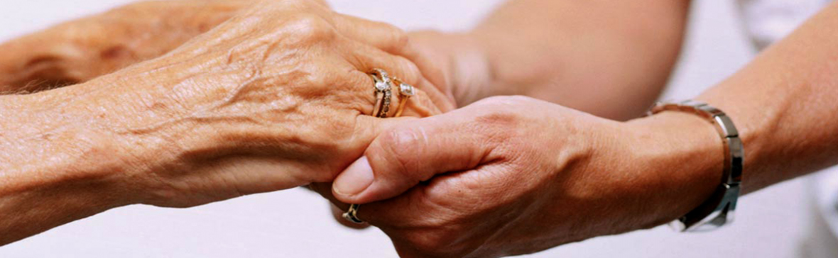
لنسمع هَذِهِ النَّصيحَة الّتي أَعطاها الرَّبّ ويُرَدِّدُها البابا لَنا:
لا تَدَعوا النَّهار يَمضي مِن دونِ أن تَتَصالَحوا .
لأنَّ السَّلامَ يُستَوحى كُلّ يَوم من العائِلَة!

Slide 31
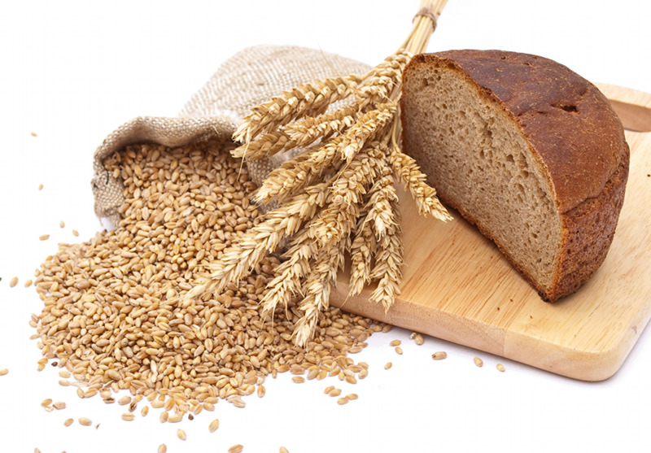
" وصباحاً نبدَأُ مِن جَديد.
بِالإذن! شُكرًا! وعُذرًا!
لنردّد مَعًا ثلاث مرّات؟
بِالإذن، شُكرًا وعُذرًا!
لتَتكَرّر هَذِهِ الكَلِمات في العائِلَة!
سامِحوا كُلّ يَوم!

Slide 32
فَلنَجعَل كُلّنا مَعًا مِن كَلِماتِ القِدّيس بُطرُس كَلِماتنا، وهيَ تَمُدُّنا بِالقُوّة، في الأَوقاتِ الصَّعبَة:
"يا رَبّ، إلى مَن نَذهَب؟ وعِندَك كَلامُ الحَياة الأَبَدِيَّة " (يوحنّا 6، 68).
مع نِعمَةِ المَسيح، عيشوا فَرَحَ الإيمان! بِبَرَكَةِ الرَّبّ وبِحِمايَةِ مَريَم أُمّنا!آمين

Slide 33
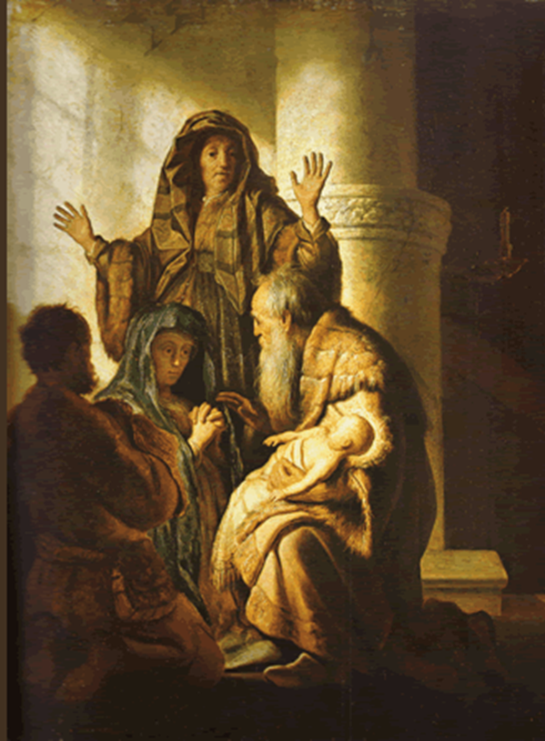
ولنَجعَل مِن عائِلَةِ النّاَصِرَة قُدوَةً لنا، ونتَحلَّى مِثلَها بالفَضائِلِ البَيتيَّة، لتَترسَّخَ عائلاتُنا على قَواعِدِ المحبَّةِ الحَقيقيَّة

Slide 34
لنصلي معا على نِيّةِ عائِلاتِنا
يا رَبُّ نَضَعُ عائِلاتِنا بَينَ يَدَيك!
نَسأَلُكَ أَن تَحمِيَها وَأَن تُوَحِّدَها!
عائِلاتُنا في صِراعٍ يا رَبّ! عائِلاتُنا تَتَفَكَّك! تَتَشَرَّد! تُعاني!
عائِلاتُنا بِحاجَةٍ لِنَمَطٍ جَديدٍ مَليء مِن مَحَبَّتِك يا رَبّ! !
عائِلاتُنا بِحاجَةٍ لِديناميكِيَّةٍ جَديدَةٍ مِن روحِك يا رب!

Slide 35
عائِلاتُنا بِحاجَةٍ ٍ لِحَلِّ خِلافاتِها على ضَوءِ إِنجيلِك!
لِعَيشِ السَّلامِ المُستَمِدّ مِنك!
إِجعَلْ مِن عائِلاتِنا مَكانَ تَواصُلٍ بَنّاء!
إجعل منها كَنيسَةً صَغيرَةً تُشِعُّ نورَكَ وَتَشهَدُ لِمَحَبَّتِك! ولِتَكُنْ مَكانًا آمِنًا وَصِحِّيًّا لأَبنائِنا!

Slide 36
نَسأَلُكَ يا رَبّ، بِحَقِّ عائِلَتِكَ المُقَدَّسَة أَن تُبارِكَ عائِلاتِنا وَتَعضُدَها! أَن تُبعِدَ عَنها كُلَّ شَرٍّ وَعُنفٍ وَإِغراء!
أَن تَحميَها مِن كُلِّ انْقِسامٍ وَانْفِصام! أَن تُدَبِّرَها بِحِكمَتِكَ يا رَبّ!
بِاسمِ الآبِ وَالابنِ وَالرّوحِ القُدُس! إِلَيكَ يا رَبّ نَتَضَرَّع!

Slide 37
مع نِعمَةِ المَسيح،
عيشوا فَرَحَ الإيمان!
بِبَرَكَةِ الرَّبّ وبِحِمايَةِ مَريَم أُمّنا!آمين

